Slide 1
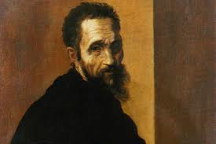
Мікеланджело Буонарроті

Slide 2
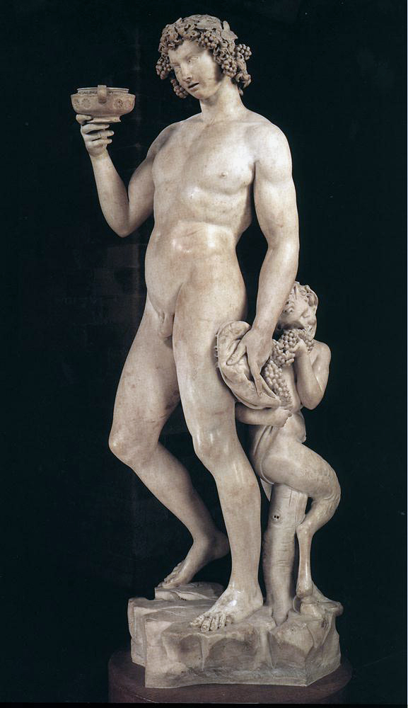
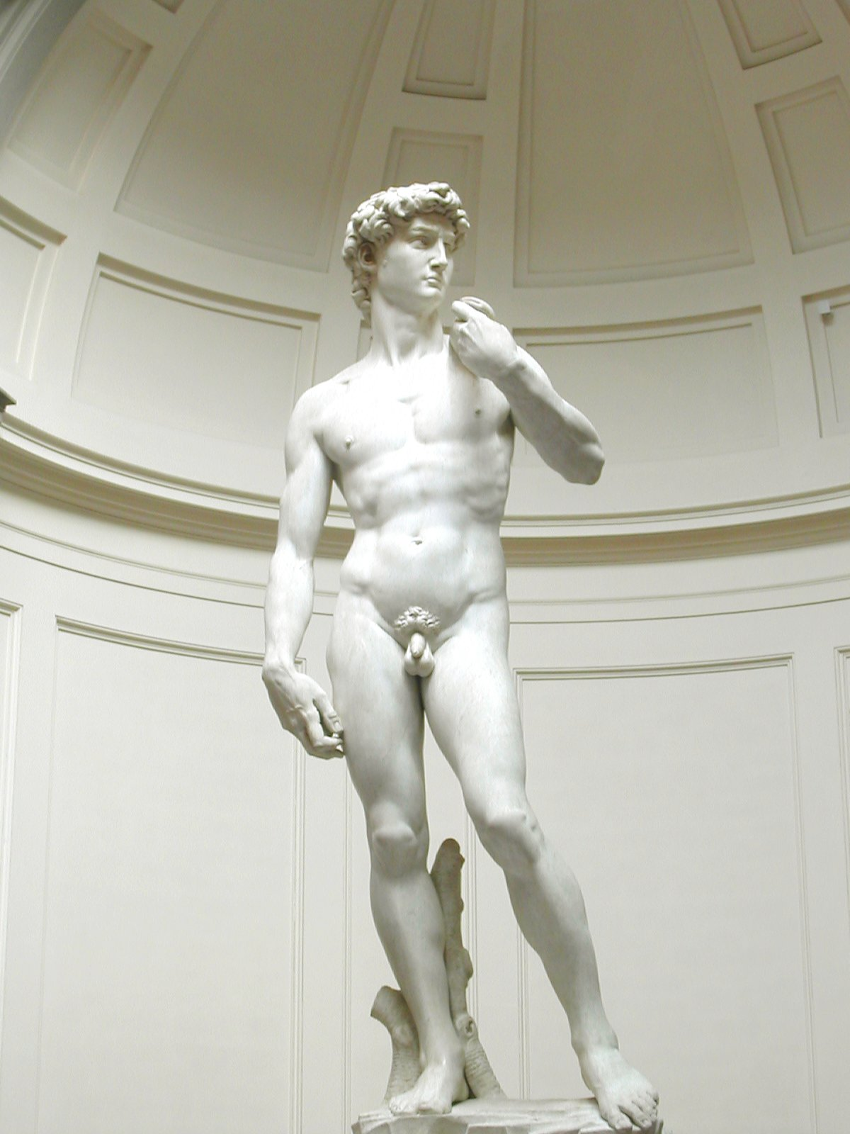
«Давид»
«Векх»

Slide 3
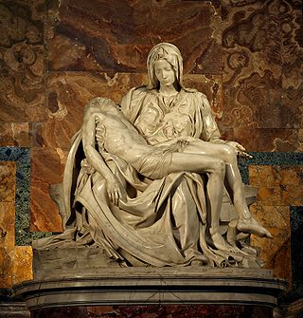
П’єта

Slide 4
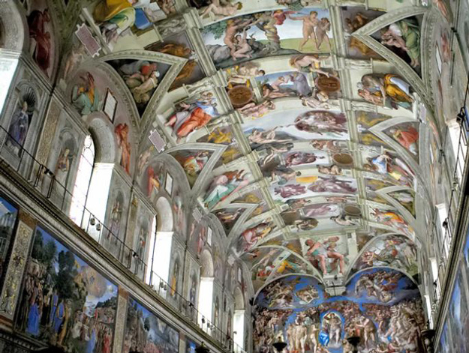
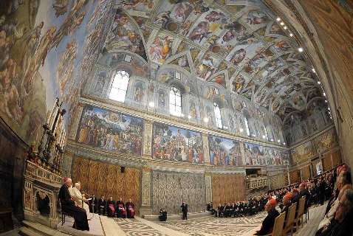
Сикстинська капела

Slide 5
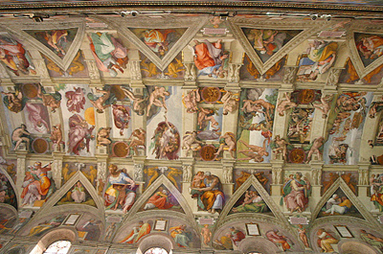

Slide 6
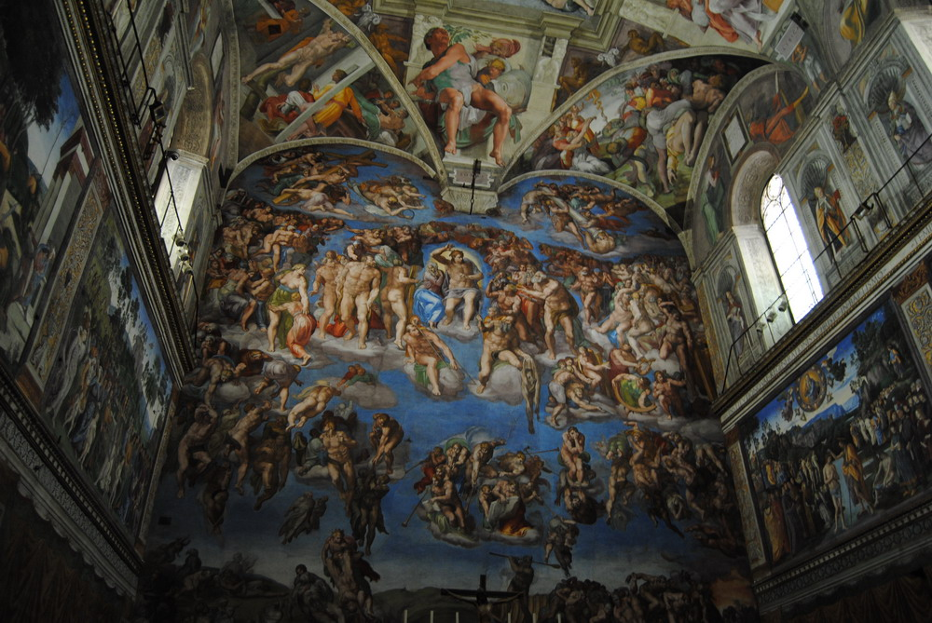

Slide 7
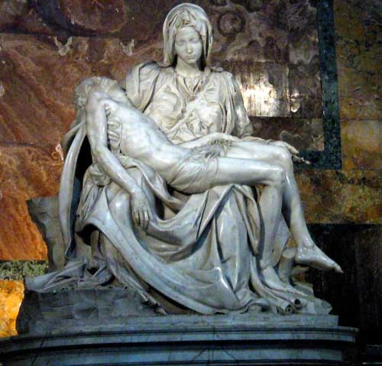
"Оплакування Христа" - перша і найбільш видатна П'єта, створена Мікеланджело Буонарроті. Це єдина робота скульптора, яку він підписав. Копії "П'єти" можна бачити в багатьох католицьких храмах по всьому світу, від Мексики до Кореї.

Slide 8
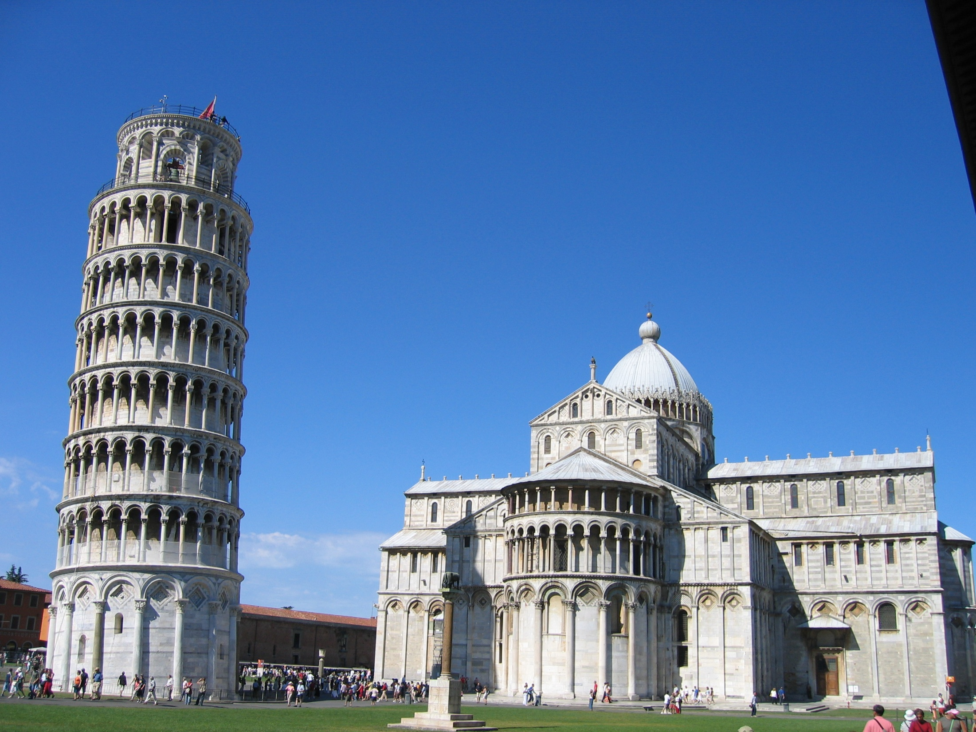
Фігури Діви Марії і Христа були висічені 24-річним майстром з мармуру на замовлення французького кардинала Жана Білера для його гробниці. У XVIII столітті статуя була перенесена в одну з капел базиліки святого Петра в Ватикані.
У 1972 році на статую напав зі скельним молотком австралійський геолог угорського походження Ласло Тот, який кричав, що він Христос. Після реставрації статуя була встановлена ​​за куленепробивним склом праворуч від входу в собор.

Slide 9
Опис
Підпис Мікеланджело
Ця статуя — єдина з робіт Мікеланджело, підписана ним самим. На стрічці, що оперізує одяг Богоматері, скульптор висік напис:Мікаель Ангелюс Буонарротус, флорент.
Богоматір молода, наче це не Мати і Син, а сестра, що оплакує передчасну смерть брата. У неї спокійне обличчя, опущені очі. Скорбота її виражена схиленою головою, втілюючи собою спокій і біль. Мертве тіло Христа здається невагомим, і його оголеність контрастує із пишним, багатим одягом Богоматері. Його замучене тіло не спотворено смертю, тільки руки, ноги та бік проколоті:

Slide 10
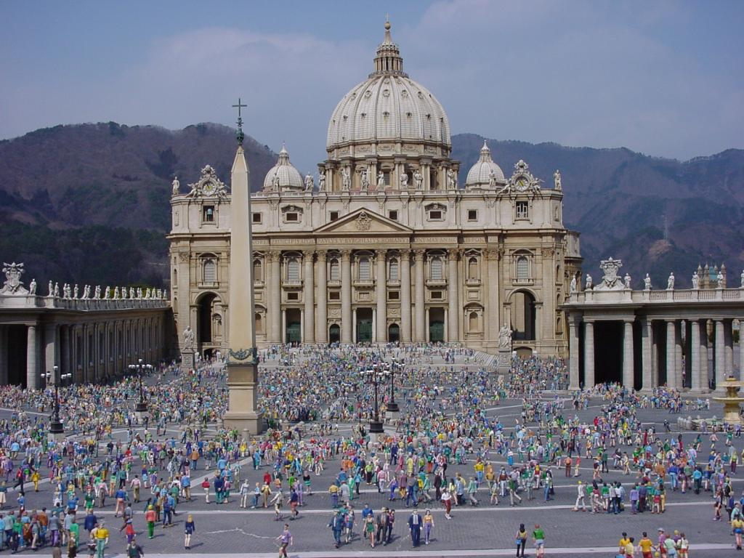
Незважаючи на складність з'єднання в одному статуї двох таких великих фігур, композиція "П'єти" бездоганна. Фігури трактовані як єдине ціле, їх з'єднання вражає злитістю. Разом з тим скульптор тонко протиставляє чоловіче і жіноче, живе і мертве, голе і прикрите, вертикальне і горизонтальне, ніж вносить в композицію елемент напруги. "П'єта" послужила зразком для подальших трактувань цього іконографічного сюжету.

Slide 11
Вазарі процитував рядки невідомого поета, присвячених статуї:
«І врода, і чеснота, І жаль у мертвім мармурі живуть. Ви, дивлячись, не плачте Так голосно і стримуйте свій біль, Щоб не прокинувся зарано мрець…»
У біографічному романі К. Шульца «Камінь і біль» про скульптуру сказано так:
«(…) Матір Божа з замученим Христом на колінах, уже не «Мадонна на сходах», як тоді, з поглядом, спрямованим у вічність, цариця, що сидить на сходах, мов жебрачка, з немовлям на руках, ні, тепер — це жінка з мертвим тілом сина на колінах, Мати скорботна»

Slide 12
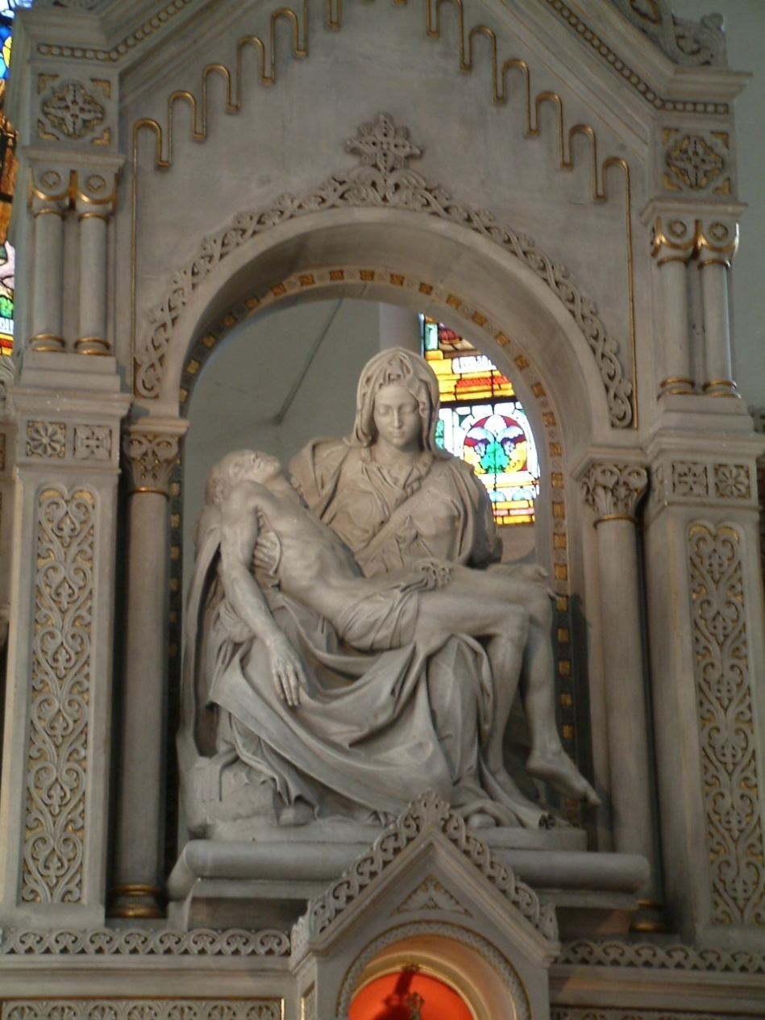
Копії статуї
Існує багато копій статуї. Репліка «П'єти» у костьолі Матері Божої у Познані була використана для відновлення скульптури після того, як зловмисником була зроблена спроба розбити статую 21 травня 1972 року.

Slide 13
Копії статуї
Бразиліа, Бразилія — собор Пресвятої Діви Марії;
Бунданґ, Південна Корея — собор Святого Івана;
Інвернесс, Іллінойс, США — церква Святого Сімейства;
Лампа, Перу — церква Апостола Сантьяго (Яків син Зеведеїв);
Сідней, Австралія — собор Сент-Мері.

Slide 14
